Slide 1
Система работы с одарёнными детьми в условиях гимназии
Лазарева В.Ю.,
учитель начальных классов
МБОУ «Гимназия № 4»

Slide 2
МБОУ « Гимназия № 4» г. Смоленск, ул. 25 Сентября, д. 28 а, +7 (4812) 55-21-42 gepsmol@mail.ru

Slide 3
Одарённость- это системное развивающиеся в течении жизни качество психики, которое определяет возможность достижения человеком более высоких, незаурядных результатов в одном или нескольких видах деятельности по сравнению с другими. Способностями называют индивидуальные особенности личности, помогающие ей успешно заниматься определенной деятельностью. (Л.А. Венгер)

Slide 4
Показатели развития потенциальных способностей («Референт – интернет»)

Slide 5
Образовательные технологии:
Развивающее обучение
Уровневая дифференциация
КСО
Проблемное обучение
Метод проектно-исследовательской деятельности
Технология критического мышления

Slide 6
Методы работы с одарёнными детьми
это «мозговой штурм,
«интеллектуальная разминка»,
метод проектного обучения,
метод игровой деятельности,
написание эссе-сочинения,
групповые формы работы,
творческие задания (проблемные, поисковые, эвристические, исследовательские, проектные)

Slide 7
Поступление в ВУЗы выпускников гимназии на бюджетной основе

Slide 8
Дополнительное образование
1. Хореографическое
2. Музыкальное
3. Художественное
4. Театральное

Slide 9
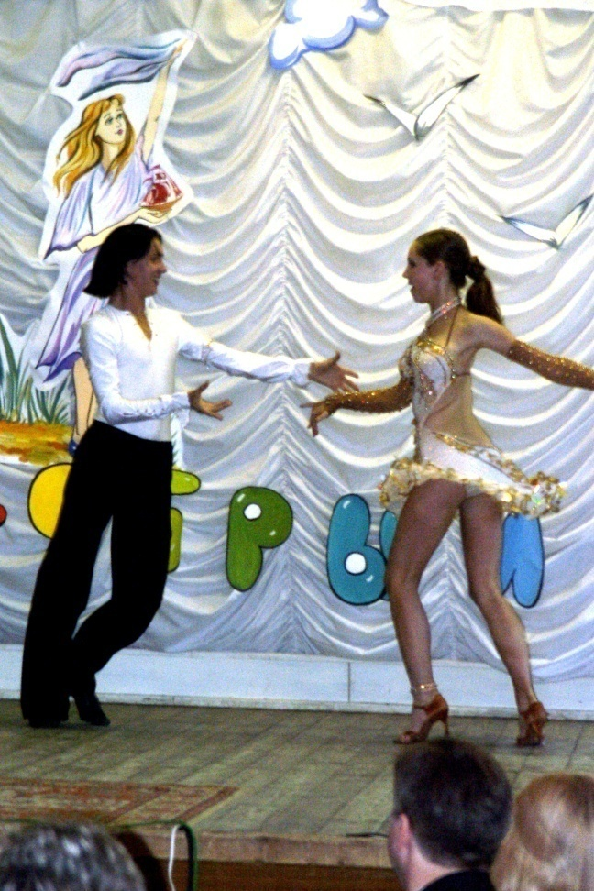
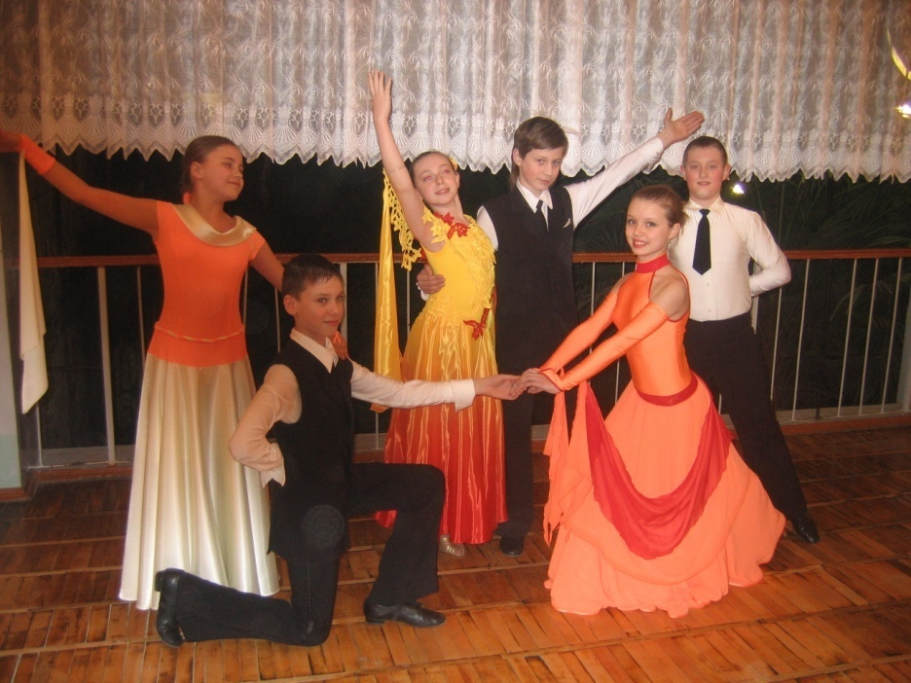
Танцевально-спортивный клуб «Свей»

Slide 10
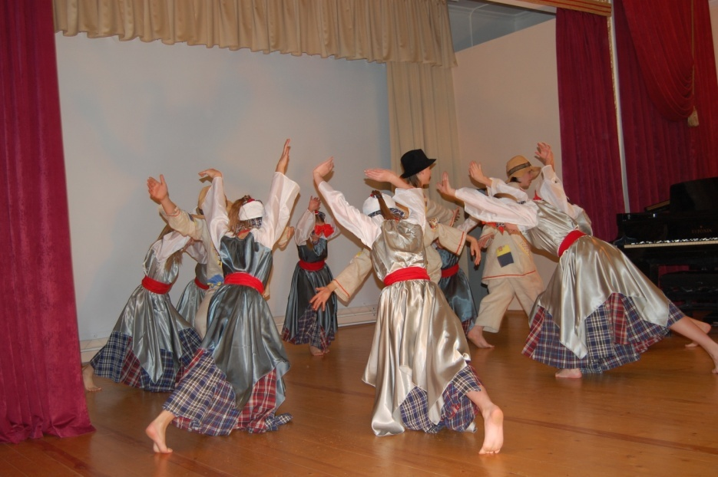
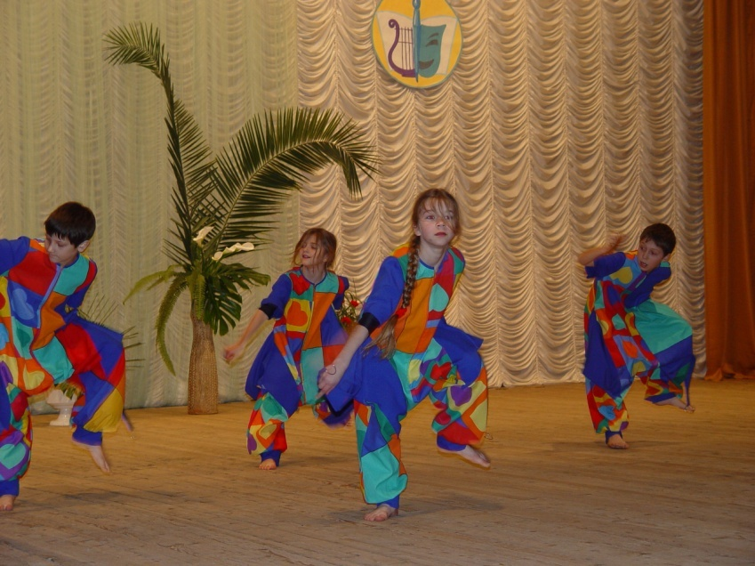
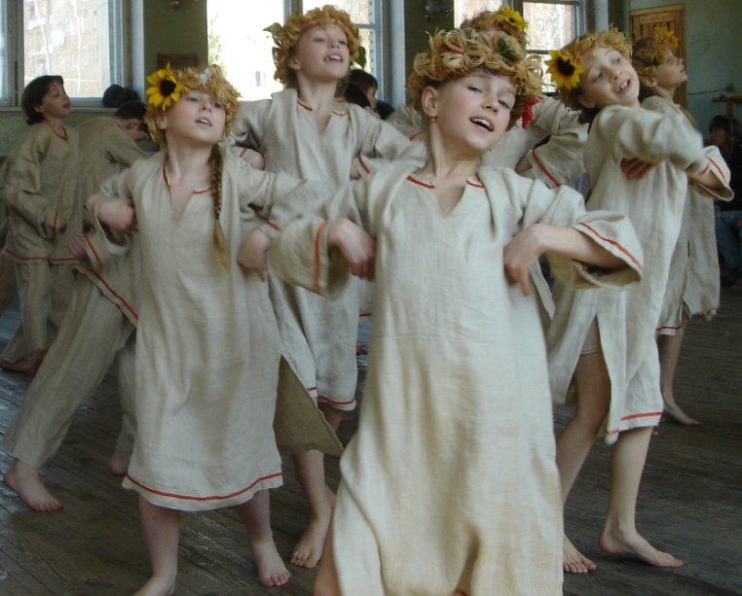
Хореографический ансамбль «Сюрприз»

Slide 11
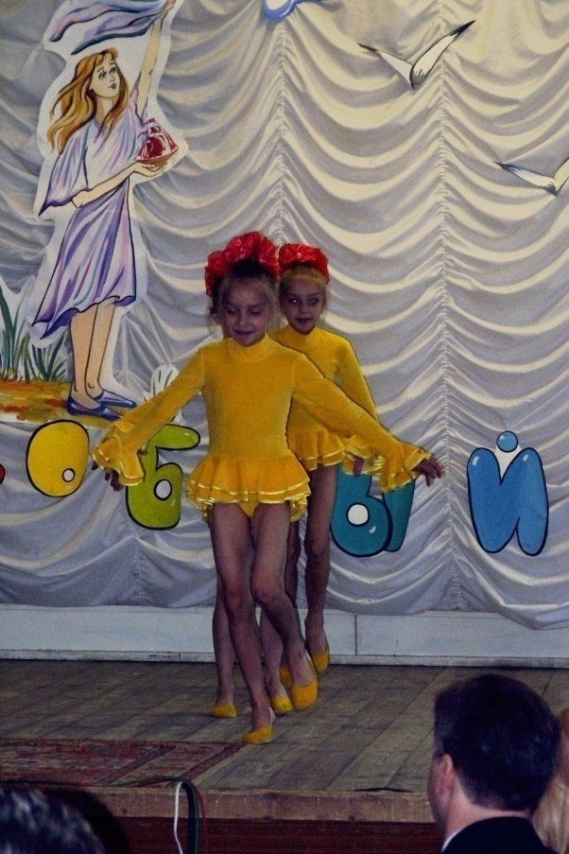
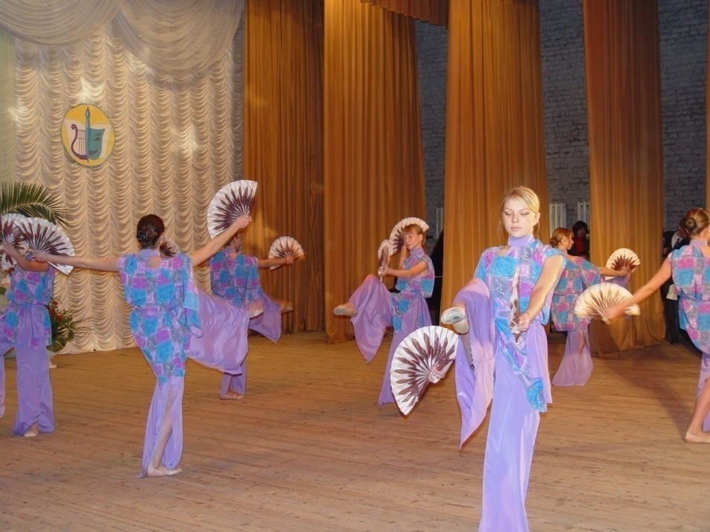
Студия пластического танца «Босоножки»

Slide 12
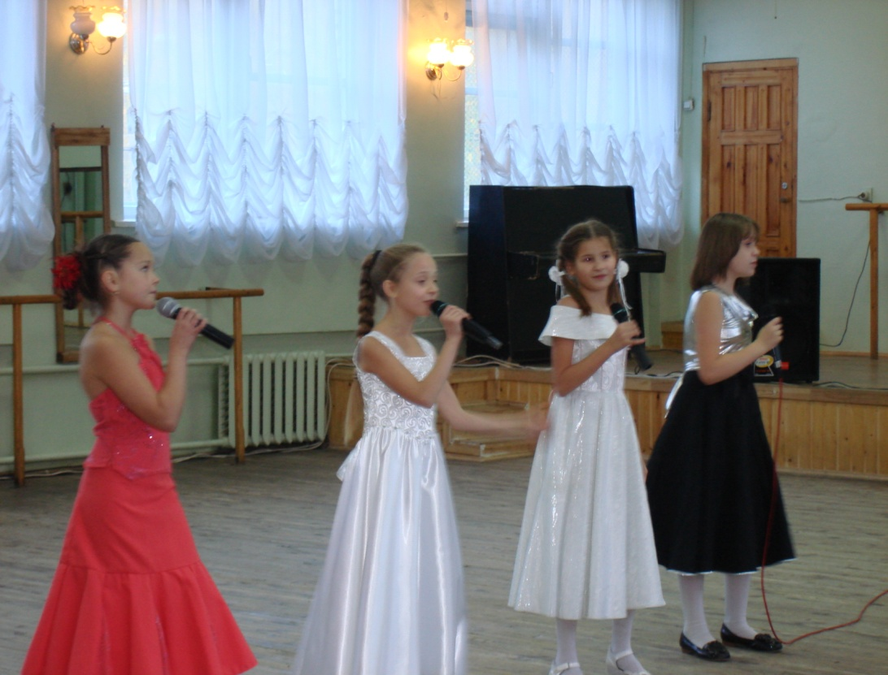
Вокальная студия «Фантазия»

Slide 13
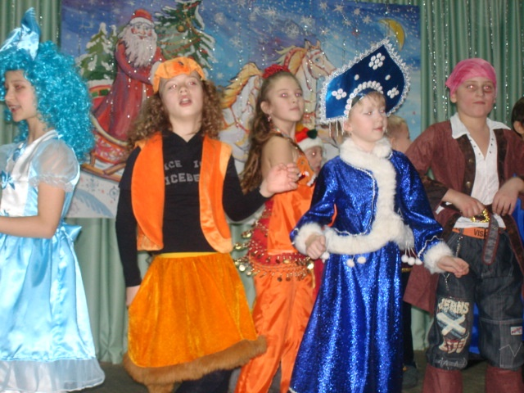
Театральная студия «Синий апельсин»

Slide 14
Показатели творческой активности по результатам музыкально- художественных конкурсов, фестивалей

Slide 15
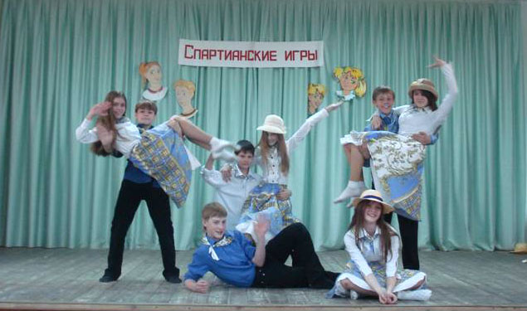
Победители Спартианских игр
Победители конкурса экологических спектаклей

Slide 16
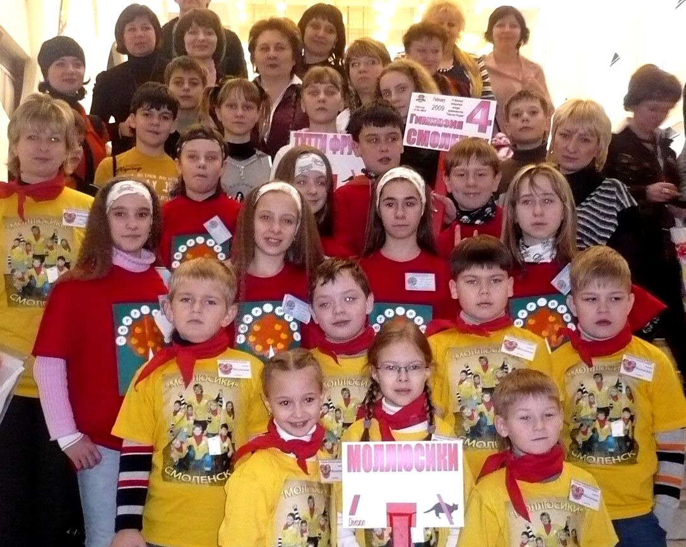
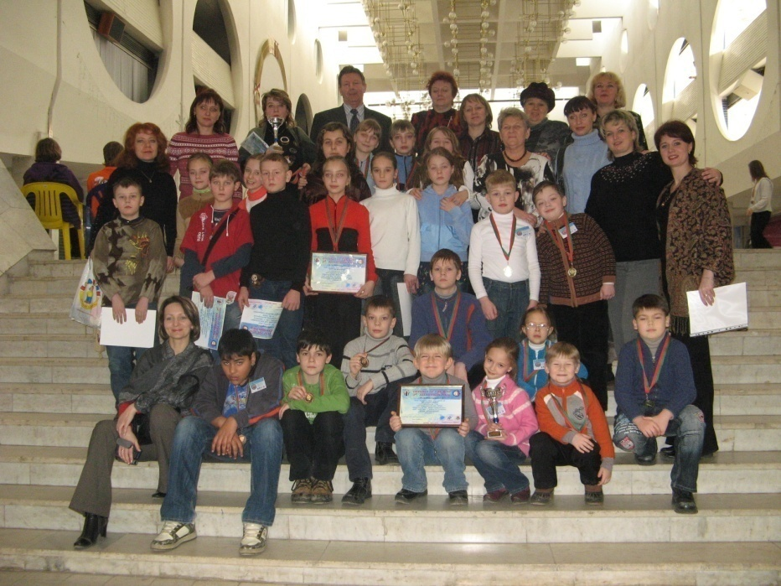
Победители международного конкурса креативности «Одиссея разума»

Slide 17
Направления НОУ
Физико –математическое (физика, алгебра, геометрия, информационные технологии)
Гуманитарное (лингвистика, краеведение, правоведение, обществознание, география)
Естественнонаучное
(физиология человека, животных, растений, валеология, химия,
экология)
Культурологическое (МХК)

Slide 18
Дни Науки

Slide 19
Призеры среди обучающихся 1 - 4 классов

Slide 20
Работа с родителями
1. Проведение цикла тематических родительских собраний («Проблема детской одаренности», «Какого ребенка считать одаренным?», «Развитие творческого потенциала младших школьников» и т. п.)
2. Консультации для родителей и индивидуальные встречи
3. Открытые уроки и внеклассные мероприятия
4. Привлечение родителей и других лиц, заинтересованных в судьбах одаренных детей к организации кружков, клубов
5. Проведение совместной с родителями научно-практических конференций
6. Творческие отчеты перед родителями

Slide 21
Нет волшебства, нет чуда никакого, Искусство начинается с простого- К душе ребенка ключик подобрать, Чтоб смог он целый мир разрисовать... увидеть синеву в глазах небес, Платком акриловым укутать зимний лес, Смотреть на радугу-наследницу дождя И в этой радуге увидеть вдруг … себя

